Slide 1
Михаил Коршунов
Дом в Черемушках

Slide 2
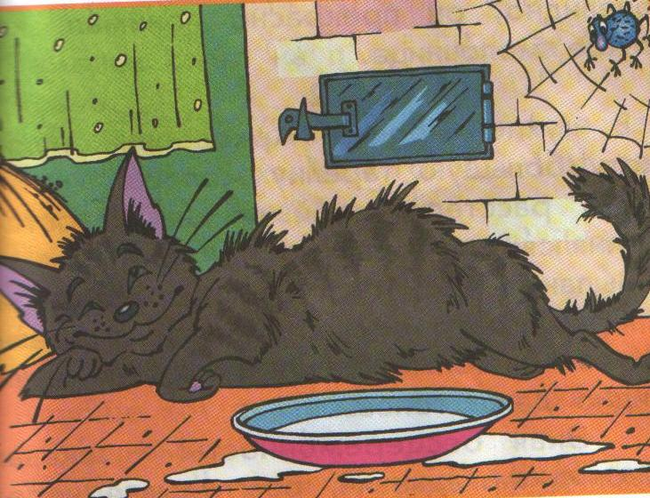

Slide 3
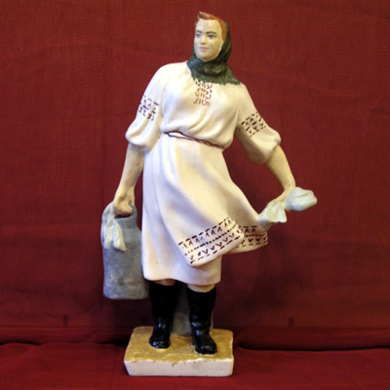
Молочница – женщина, торгующая молоком вразнос по домам или с рук

Slide 4
1 часть. Первая встреча с котом.
2 часть. Кот на кухне

Slide 5
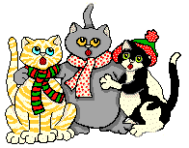
Физминутка

Slide 6
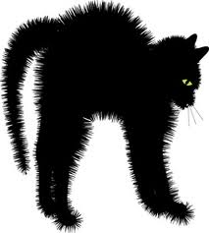

Slide 7
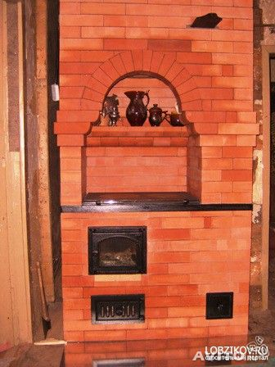
Поддувало – отверстие в печи под топкой оно нужно для того, чтобы огонь в печке лучше горел.

Slide 8
1 часть. Первая встреча с котом.
2 часть. Кот на кухне.
3 часть. Знакомство кота с домом.
4 часть. Характер кота.

Slide 9
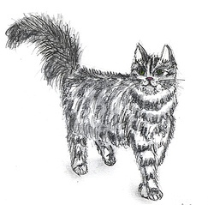
бесцеремонный
наглый
веселый
ленивый
добрый
любопытный
крикливый

